Slide 1


Slide 2
Java Script

Slide 3
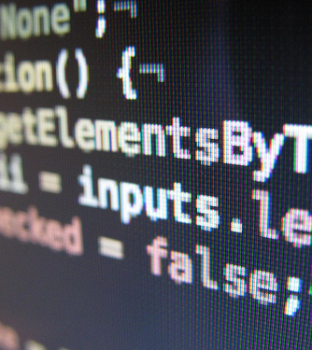
Unidad 1
Introducción a Java Script

Slide 4
JavaScript y HTML
JavaScript es un lenguaje de programación orientado a WEB.
JavaScript se utiliza principalmente del lado del cliente (es decir, se ejecuta en nuestra PC, no en el servidor) permitiendo crear efectos atractivos y dinámicos en las páginas web. Los navegadores modernos interpretan el código JavaScript integrado en las páginas web.

Slide 5
JavaScript y HTML
¿Por qué aprender JavaScript?
JavaScript es uno de los 3 lenguajes de programación que todos los desarrolladores deben aprender.
HTML se utiliza para definir contenido de una pagina WEB.
CSS se utiliza para definir el diseño de una pagina WEB.
JavaScript se utiliza para darle un comportamiento diferente a una pagina WEB.

Slide 6
Estructura básica javascript
En html, el código JavaScript se inserta entre las etiquetas:
<script>
code
</script>

Slide 7
Variables en JavaScript
<script>
var x = 5;
var y = 6;
var z = x + y;
document.getElementById("demo").innerHTML = z;
</script>

Slide 8
Añadir documento JS a un documento HTML
<head>
<script src=""></script>
</head>

Slide 9
Funciones y eventos en JavaScript
Las funciones es un bloque de código de JavaScript.
Los eventos son los que pueden mandar a llamar a las funciones.

Slide 10
Output
Existen 4 tipos de salida de elementos de JavaScript:
window.alert().
document.write().
innerHTML.
console.log().

Slide 11
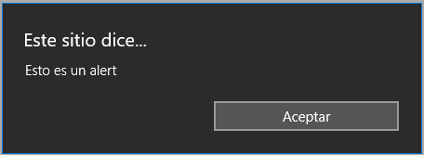
Usando window.alert()
<!DOCTYPE html> <html> <body> <h1>Mi primer pagina con JavaScript</h1> <script> window.alert(5 + 6); </script> </body> </html>

Slide 12
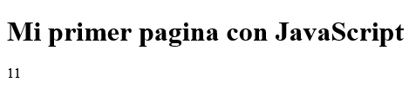
Usando document.write()
<!DOCTYPE html> <html> <body> <h1>Mi primer pagina con JavaScript</h1> <script> document.write(5 + 6); </script> </body> </html>

Slide 13
Usando innerHTML
<!DOCTYPE html> <html> <body> <h1>Mi primer pagina con JavaScript</h1> <p id="demo"></p> <script> document.getElementById("demo").innerHTML = 5 + 6; </script> </body> </html>

Slide 14
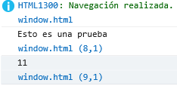
Usando console.log
<!DOCTYPE html>
<html>
<body>
<h1>Mi primer pagina con JavaScript</h1>
<script>
console.log("Esto es una prueba");
console.log(5 + 6);
</script>
</body>
</html>

Slide 15

Variables e identificadores

Slide 16
¿Qué son las variables?
Las variables en JavaScript son contenedores para almacenar valores
var x = 5; var y = 6; var z = x + y;

Slide 17
¿Qué son los identificadores?
Todas las variables en JavaScript se deben de identificar con un nombre único, ese nombre se le conoce como identificador.
Los identificadores pueden ser nombres cortos como x o y o mas descriptivos como nombre o edad
var edad = 21;

Slide 18
Recomendaciones
Reglas para construir identificadores
Los nombres pueden tener letras, números, acentos , y signos de peso.
Los nombres deben de comenzar con una letra.
Los nombres también pueden comenzar con un signo de pesos ( $ ) o un guion bajo ( _ ).
Los nombres son sensibles a mayúsculas y minúsculas.
Las palabras reservadas de JavaScript no se pueden utilizar.

Slide 19
El operador de asignación
En Java Script el signo de igual ( = ) es un operador de asignación, no es un operador de igual a.
x = x + 5

Slide 20
Tipos de dato en Java Script
Las variables en Java Script pueden contener números como 100 o texto como “Antonio López”
En programación al texto se le conoce como cadenas de texto
Las cadenas de texto se escriben entre comillas simples o dobles y los números se escriben sin comillas
var pi = 3.14; var persona= “Antonio Lopez"; var respuesta= ‘¡Si yo soy!`;

Slide 21
Declarando una variable
Crear una variable en Java Script se le conoce como “declarar” una variable.
var marcaCoche;

Slide 22
Una declaración muchas variables
Se pueden declarar varias variables en una sola declaración separando las variables por una coma.
var person = "John Doe", carName = "Volvo", price = 200;

Slide 23
Valor Undefinied
Una variable declarada sin un valor tiene un valor undefinied.
var nombreCoche;

Slide 24
Re-declarando variables
Si se re-declara una variable esta no pierde su valor
var marcaCoche= "Volvo"; var marcaCoche;

Slide 25
Aritmética en Java Script
Como con el algebra en Java Script podemos hacer operaciones aritméticas usando operadores como = y +.
var x = 5 + 2 + 3;

Slide 26
Aritmética en Java Script
También se pueden sumar cadenas pero las cadenas son concatenadas
var x = “Antonio" + " " + “Lopez";

Slide 27

Tipos de datos

Slide 28
Tipos de datos en Java Script
En java script la variables pueden contener varios tipos de dato como números, cadenas arreglos objetos, etc.
var longitud= 16; // Numero
var Apellido= "Johnson"; // Cadena
var Coches= ["Saab", "Volvo", "BMW"]; // Arreglo
var x = {firstName:"John", lastName:"Doe"}; // Objeto

Slide 29
¿ Por que son importantes los tipos de datos?
Para que una computadora sea capaz de operar con las variables es importante que sepa algo acerca de su tipo.
Sin los tipos de datos una computadora no podría resolver con toda seguridad la siguiente operación
var x = 16 + "Volvo";

Slide 30
Tipos de datos dinámicos
En Java Script las variables son dinámicas. Esto significa que una misma variable puede ser usada con diferentes tipos.
var x; // Ahora x es undefined var x = 5; // Ahora x es un Numero var x = “Volvo"; // Ahora x es una cadena

Slide 31
Cadenas
Una cadena (o cadena de texto) es una serie de caracteres como “Un gato”
Las cadenas se escriben con comillas simples o dobles.
var marcaCoche = "Volvo XC60"; // Usando comillas dobles var marcaCoche = 'Volvo XC60'; // Usando comillas simples

Slide 32
Números
Java Script solo tiene un tipo de números
Los números pueden ser escritos con o sin decimales
var x1 = 34.00; //Con decimales var x2 = 34; // Sin decimales

Slide 33
Números
Los números muy pequeños o muy grandes pueden escribirse con notación científica
var y = 123e5; // 12300000 var z = 123e-5; // 0.00123

Slide 34
Booleanos
Este tipo de dato solo contiene dos valores : true ( verdadero ) o false ( falso ).
var x = true; var y = false;

Slide 35
Arreglos
Los arreglos en java Script se escriben entre corchetes .
Los elementos del objeto se separan por comas.
var coches = [“Audi", "Volvo", "BMW"];

Slide 36
Objetos
Los objetos en Java Script se escriben entre llaves.
Las propiedades de los objetos se escriben con la siguiente sintaxis nombre: “valor” separados por coma.
var persona= {nombre:"John", Apellido:"Doe", age:50, colorOjos:"blue"};

Slide 37
EL operador typeof
El operador typeof nos sirve para saber el tipo de dato de una variable
typeof "John" // Returns string typeof 3.14 // Returns number typeof false // Returns boolean typeof [1,2,3,4] // Returns object typeof {nombre:'John', age:34} // Returns object

Slide 38
Undefined
Una variable declarada sin un valor tiene un valor undefined y el tipo también es undefinied
var person; // El valor es undefined y el tipo es undefined

Slide 39
Valores vacíos
Un valor vacío no tiene nada que ver con el valor undefined.
Una cadena vacía tiene un valor inicial y un tipo.
var coche= ""; // El valor es "", el tipo de dato es string

Slide 40
Null
En Java Script el valor null hace referencia a algo que no existe
Desafortunadamente el tipo de dato para el valor null es un objeto.
var person = null;

Slide 41
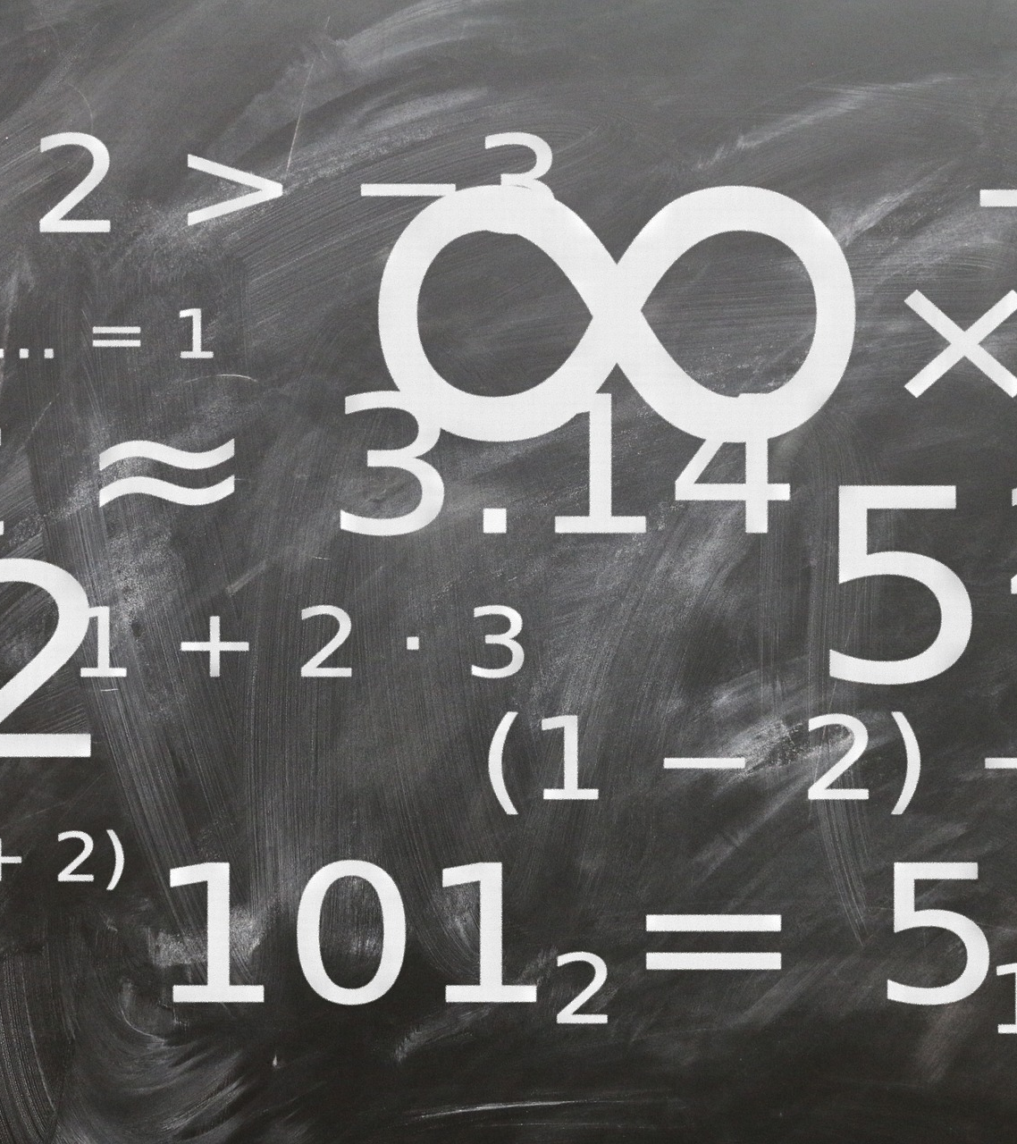
Operadores y expresiones

Slide 42
Operadores aritméticos
Los operadores aritméticos se utilizan para realizar operaciones aritméticas en números (ya sean literales o variables).
Operador | Descripción
+ | Suma
- | Resta
* | Multiplicación
/ | División
% | Modulo
++ | Incremento
-- | Decremento

Slide 43
Operadores aritméticos
var x = 5; var y = 2; var z = x + y;

Slide 44
Operadores de asignación
Los operadores de asignación asignan valores a las variables de Java Script
Operador | Ejemplo | Es lo mismo que
= | x = y | x = y
+= | x += y | x = x + y
-= | x -= y | x = x – y
*= | x *= y | x = x * y
/= | x /= y | x = x / y
%= | x %= y | x= x % y

Slide 45
Operadores de asignación
var x = 10; x += 5;

Slide 46
Operadores de cadenas (String operators)
El operador + también puede ser usado para concatenar cadenas
var txt1 = "John"; var txt2 = "Doe"; var txt3 = txt1 + " " + txt2;

Slide 47
Operadores de comparación y lógicos
Operador | Descripción
== | Igual que
=== | Igual valor igual tipo
!= | No igual
!== | Valor no igual o tipo no igual
> | Mayor que
< | Menor que
>= | Mayor o igual que
<= | Menor o igual que
? | Operador ternario

Slide 48
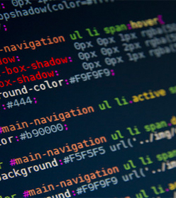
Estructuras de control

Slide 49
JavaScript: If…Else
Utiliza if para especificar un bloque de código que se ejecutará, si una condición especificada es verdadera.
Utilizar else if para especificar una nueva condición para poner a prueba, si la primera condición es falsa.
Utilice else para especificar un bloque de código que se ejecutará, si la misma condición es falsa.

Slide 50
JavaScript if…Else
HTML <button onclick="myFunction()">Try it</button> | JS <script> function myFunction() { var greeting; var time = new Date().getHours(); if (time < 10) { greeting = "Good morning"; } else if (time < 20) { greeting = "Good day"; } else { greeting = "Good evening"; } document.getElementById("demo").innerHTML = greeting; } </script>

Slide 51
JavaScript:Switch
La sentencia switch se utiliza para llevar a cabo diferentes acciones basadas en diferentes condiciones.
JS <script> function myFunction() { var text = "" var i = 0; do { text += "<br>The number is " + i; i++; } while (i < 5); | document.getElementById("demo").innerHTML = text; } </script>

Slide 52
JavaScript :Switch
JS <script> var day; switch (new Date().getDay()) { case 0: day = “Domingo"; break; case 1: day = “lunes"; break; case 2: day = “martes"; break; | case 3: day = “miercoles"; break; case 4: day = “jueves"; break; case 5: day = “viernes"; break; case 6: day = “sabado"; break; } document.getElementById("demo").innerHTML = “Hoy es: " + day; </script>

Slide 53
JavaScript: For
Los For bucles pueden ejecutar un bloque de código varias veces.
JS <script> var text = ""; var i; for (i = 0; i < 1000; i++) { text += i+ "<br>"; } document.getElementById("demo").innerHTML = text; </script>

Slide 54
JavaScript: For in
 | JS <script> var txt = ""; var person = {fname:"John", lname:"Doe", age:25}; var x; for (x in person) { txt += person[x] + " "; } document.getElementById("demo").innerHTML = txt; </script>

Slide 55
JavaScript:Array
Es una variable especial, que puede contener más de un valor a la vez.
<script>
var fruits = ["Banana", "Orange", "Apple", "Mango"];
document.getElementById("demo").innerHTML = fruits;
function myFunction() {
fruits.push("Lemon")
document.getElementById("demo").innerHTML = fruits;
}
</script>

Slide 56
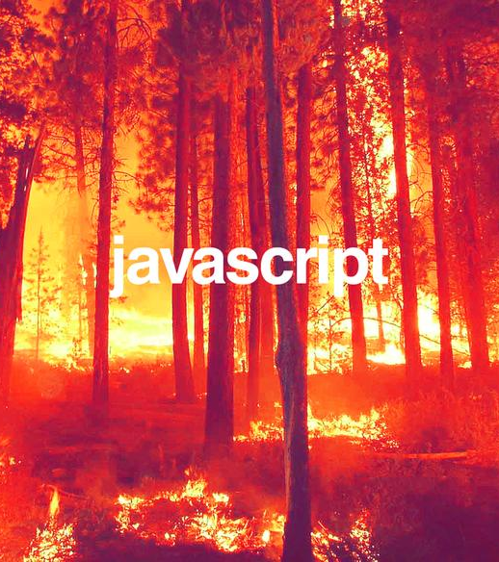
Funciones

Slide 57
Funciones
Una función JavaScript es un bloque de código diseñado para realizar una tarea en particular.
Una función de JavaScript se ejecuta cuando "algo" lo invoca (llama).
function myFunction(p1, p2) { return p1 * p2; // The function returns the product of p1 and p2 }

Slide 58
Funciones : Ejemplo
var x = myFunction(4, 3); // Function is called, return value will end up in x function myFunction(a, b) { return a * b; // Function returns the product of a and b }

Slide 59
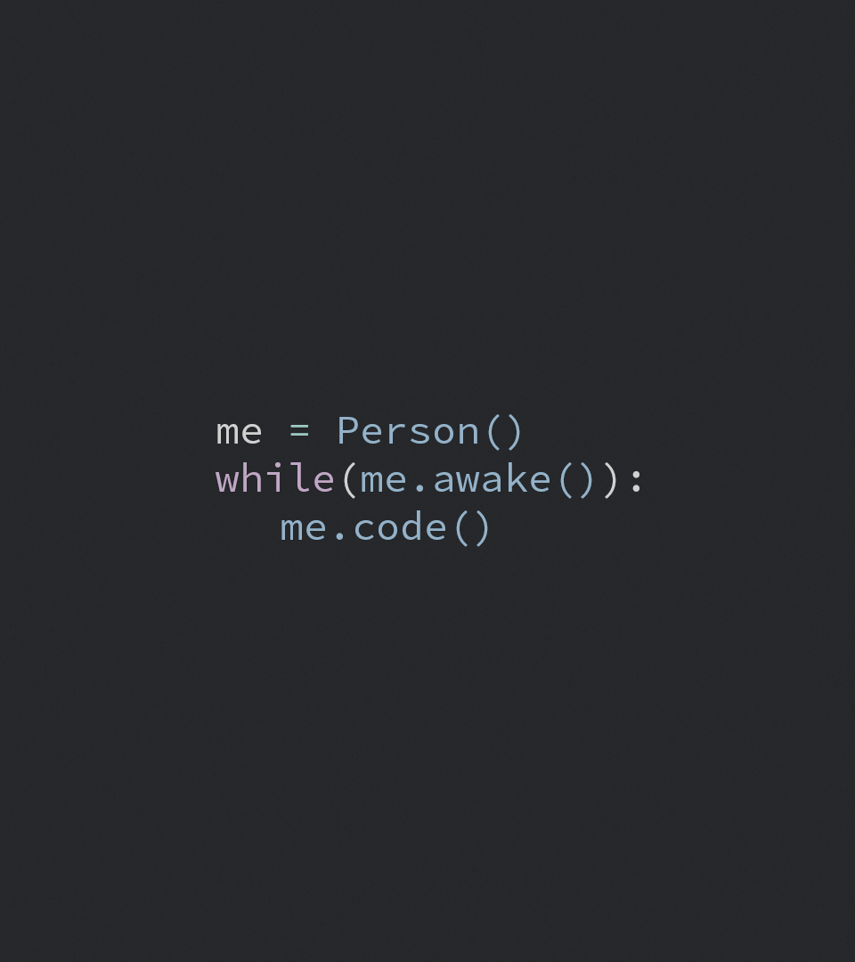
Objects

Slide 60
Object
Todos los coches tienen las mismas propiedades , pero los valores de las propiedades difieren de un coche a otro.
Todos los coches tienen los mismos métodos , pero los métodos se llevan a cabo en diferentes momentos.
var person = {firstName:"John", lastName:"Doe", age:50, eyeColor:"blue"};

Slide 61
Object: Navigator
El objeto del navegador contiene información sobre el navegador.
Nota: No existe una norma pública que se aplica al navegador de objetos, pero todos los navegadores soportan.

Slide 62
Object: Navigator
appCodeName | var x = "Browser CodeName: " + navigator.appCodeName;
appName | var x = "Browser Name: " + navigator.appName;
appVersion | var x = "Version Info: " + navigator.appVersion;
cookieEnabled | var x = "Cookies Enabled: " + navigator.cookieEnabled;
language | var x = "Language of the browser: " + navigator.language;
onLine | var x = "Is the browser online? " + navigator.onLine;
platform | var x = "Platform: " + navigator.platform;
product | var x = "Browser's Engine Name: " + navigator.product;
userAgent | var x = "User-agent header sent: " + navigator.userAgent;

Slide 63
Object: Navigator
geolocation
var x = document.getElementById("demo"); function getLocation() { if (navigator.geolocation) { navigator.geolocation.getCurrentPosition(showPosition); } else { x.innerHTML = "Geolocation is not supported by this browser."; } } function showPosition(position) { x.innerHTML = "Latitude: " + position.coords.latitude + "<br>Longitude: " + position.coords.longitude; }

Slide 64
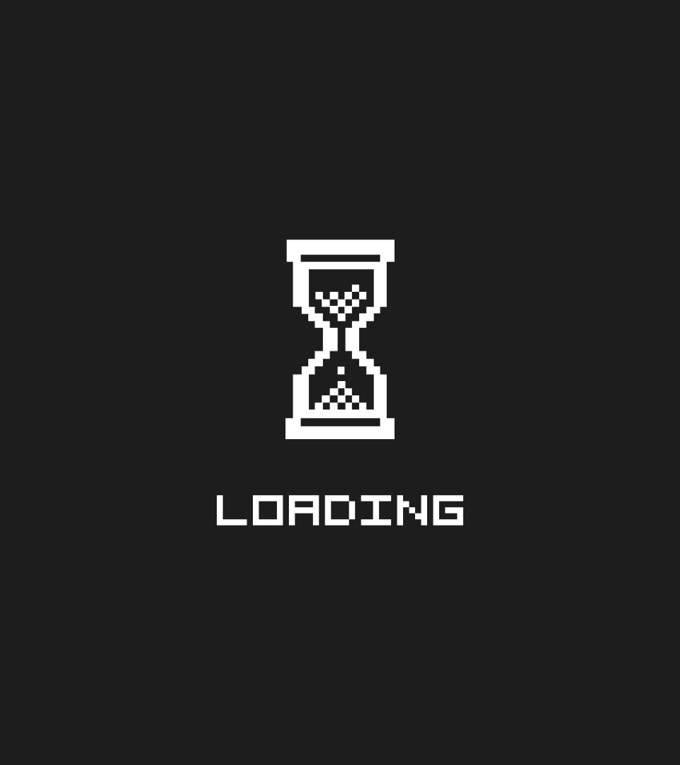
Objecto: Document

Slide 65
Object: Document
activeElement | var x = document.activeElement.tagName;
addEventListener | document.addEventListener("click", function(){ document.getElementById("demo").innerHTML = "Hello World"; });
adoptNode | var frame = document.getElementsByTagName("IFRAME")[0] var h = frame.contentWindow.document.getElementsByTagName("H1")[0]; var x = document.adoptNode(h);

Slide 66
Object: Document
anchors | var x = document.anchors.length;
applet | var x = document.applet.length;
baseURI | var x = document.baseURI;
body | document.body.style.backgroundColor = "yellow";
close | document.open(); document.write("<h1>Hello World</h1>"); document.close();
cookie | var x = document.cookie;
createAttribute | var h1 = document.getElementsByTagName("H1")[0]; var att = document.createAttribute("class"); att.value = "democlass"; h1.setAttributeNode(att);

Slide 67
Object: Document
createComment | var c = document.createComment("My personal comments"); document.body.appendChild(c); var x = document.getElementById("demo"); x.innerHTML = "A comment was added to this document, but as you know, comments are invisible.";
createDocumentFragment | var d = document.createDocumentFragment(); d.appendChild(document.getElementsByTagName("LI")[0]); d.childNodes[0].childNodes[0].nodeValue = "Milk"; document.getElementsByTagName("UL")[0].appendChild(d);

Slide 68
Object: Document
createElement | var btn = document.createElement("BUTTON"); document.body.appendChild(btn);
createTextNode | var t = document.createTextNode("Hello World"); document.body.appendChild(t);
doctype | var x = document.doctype.name; document.getElementById("demo").innerHTML = x;
documentElement | var x = document.documentElement.nodeName; document.getElementById("demo").innerHTML = x;
documentElement | var x = document.documentElement.nodeName; document.getElementById("demo").innerHTML = x;
domain | var x = document.domain; document.getElementById("demo").innerHTML = x;

Slide 69
Object: Document
embed | var x = document.embeds.length;
forms | var x = document.forms.length; document.getElementById("demo").innerHTML = x;
getElementById | document.getElementById("demo").innerHTML = "Hello World";
getElementsByName | var x = document.getElementsByName("fname");
getElementsByClassName | var x=document.getElementsByClassName("example");
getElementsByTagName | var x = document.getElementsByTagName("LI");
 | if (document.hasFocus()) { x.innerHTML = "The document has focus."; } else { x.innerHTML = "The document DOES NOT have focus."; }

Slide 70
Object: Document
head | var x = document.head.id; document.getElementById("demo").innerHTML = x;
images | var x = document.images.length; document.getElementById("demo").innerHTML = x;
implementation | var imp = document.implementation; document.getElementById("demo").innerHTML = imp.hasFeature("HTML", "1.0");
importNode | var frame = document.getElementsByTagName("IFRAME")[0] var h = frame.contentWindow.document.getElementsByTagName("H1")[0]; var x = document.importNode(h, true); document.body.appendChild(x);

Slide 71
Object: Document
inputEncoding | var x = document.inputEncoding; document.getElementById("demo").innerHTML = x;
lastModified | var x = document.lastModified; document.getElementById("demo").innerHTML = x;
links | var x = document.links.length; document.getElementById("demo").innerHTML = x;
querySelector | document.querySelector(".example").style.backgroundColor = "red";
querySelectorAll | var x = document.querySelectorAll(".example"); x[0].style.backgroundColor = "red";
readyState | var x = document.readyState; document.getElementById("demo").innerHTML = x;

Slide 72
Object: Document
removeEventListener | function myFunction() { document.getElementById("demo").innerHTML = Math.random(); } function removeHandler() { document.removeEventListener("mousemove", myFunction); }
script | var x = document.scripts.length; document.getElementById("demo").innerHTML = "Found " + x + " script elements.";
title | var x = document.title;
write | document.write("Hello World!");
writeln | document.writeln("Hello World!");

Slide 73
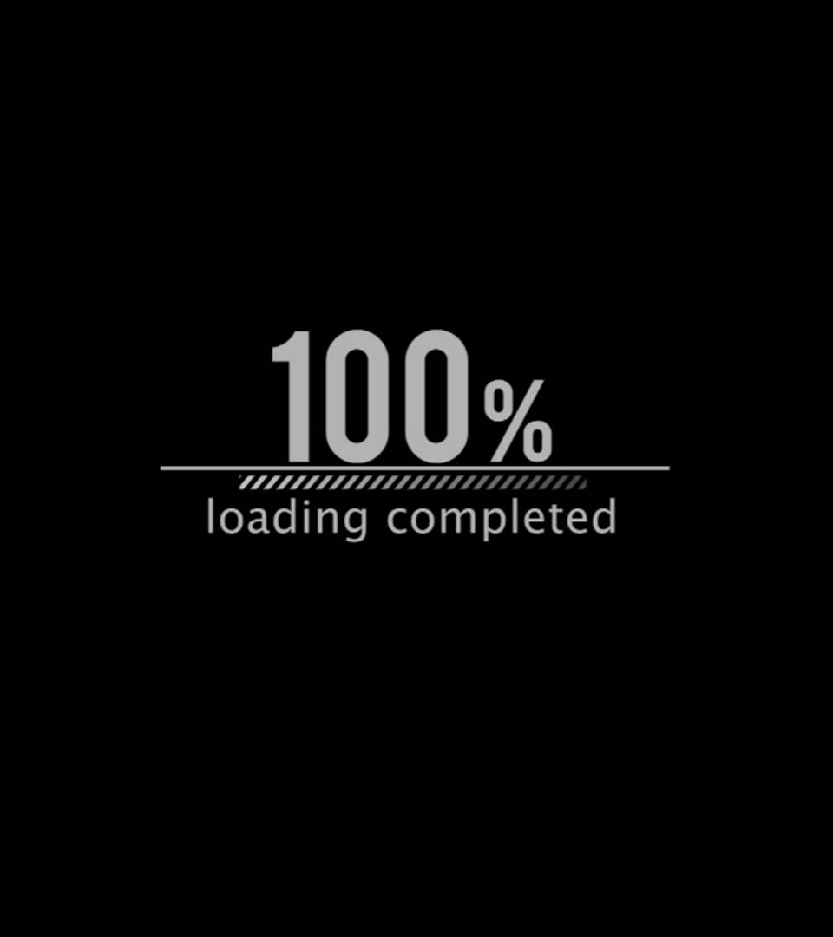
Object string

Slide 74
Object: String
Los valores primitivos, como "John Doe", no pueden tener propiedades o métodos (porque no son objetos).
constructor | document.getElementById("demo").innerHTML = str.constructor;
String | var n = str.length;

Slide 75
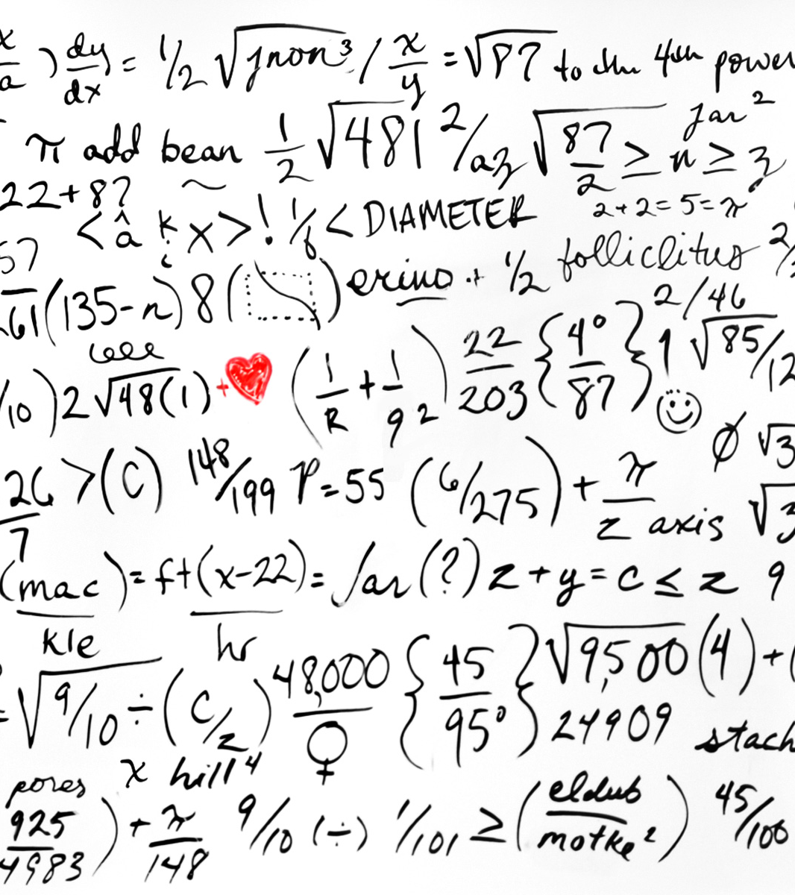
Object math

Slide 76
Object: Math
Euler | Math.E;
Logaritmo natural base 2 | Math.LN2;
Logaritmo natural base 10 | Math.LN10;
Pi | Math.PI;
Square root 1/2 | Math.SQRT1_2;
Square root 2 | Math.SQRT2;

Slide 77
Object: Math
Valor absoluto | Math.abs(-7.25);
arcoseno | Math.acos(0.5);
distribución arcoseno | Math.asin(0.5);
coseno | Math.cos(3);
exponente | Math.exp(1);
maximo | Math.max(5, 10);
minimo | Math.min(5, 10);
random | Math.random();
tangente | Math.tan(90);

Slide 78

Object: date

Slide 79
Object: Date
getDate() | getTimezoneOffset() | now() | toISOString()
getDay() | getUTCDate() | setDate() | toJSON()
getFullYear() | getUTCDay() | setFullYear() | toLocaleDateString()
getHours() | getUTCFullYear() | setHours() | toLocaleTimeString()
getMilliseconds() | getUTCHours() | setMilliseconds() | toLocaleString()
getMinutes() | getUTCMilliseconds() | setMinutes() | toString()
getMonth() | getUTCMinutes() | setMonth() | toTimeString()
getSeconds() | getUTCMonth() | setSeconds()
getTime() | getUTCSeconds() | setTime()

Slide 80

Eventos

Slide 81
¿Qué son los eventos?
Los eventos se definen como las “cosas” que le pasan a los elementos HTML.
Cuando utilizamos JavaScript en páginas de HTML, JavaScript puede reaccionar a esos eventos.
Un evento puede ser

Slide 82
Ejemplo
<button onclick='getElementById("demo").innerHTML=Date()'>
The time is?
</button>

Slide 83
Eventos más comunes
Evento | Descripción
onchange | Cuando un elemento HTML cambia
onclick | Cuando el usuario da clic a un elemento HTML
onmouseover | Cuando el usuario pasa el mouse sobre un elemento
onmouseout | Cuando el usuario quita el mouse de un elemento
onkeydown | Cuando el usuario presiona una tecla
onload | Cuando el navegador a terminado de cargar la página

Slide 84
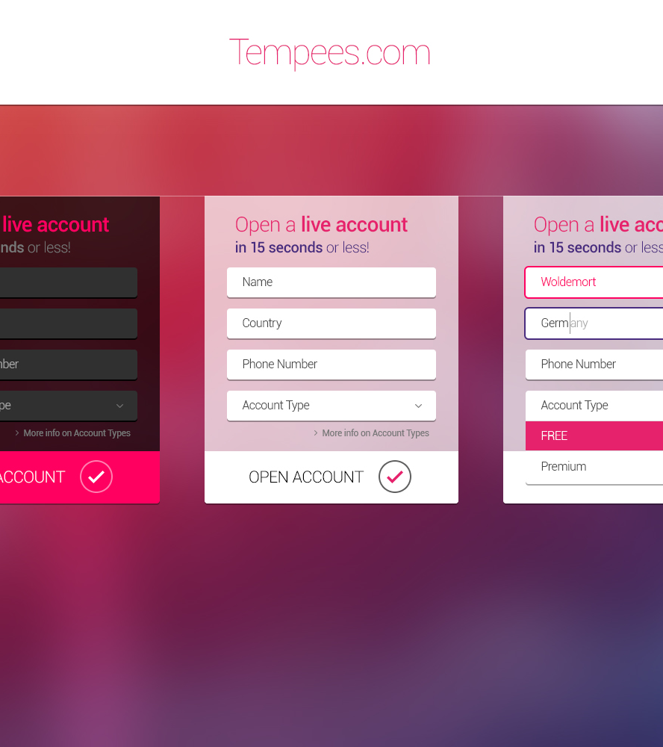
Formularios

Slide 85
JavaScript y los formularios
La programación de aplicaciones que contienen formularios web siempre ha sido una de las tareas fundamentales de JavaScript.
De hecho, una de las principales razones por las que se inventó el lenguaje de programación JavaScript fue la necesidad de validar los datos de los formularios directamente en el navegador del usuario.
De esta forma, se evitaba recargar la página cuando el usuario cometía errores al rellenar los formularios

Slide 86
Acceder a los elementos
Mediante el arreglo document.forms
Cuando se carga una página web, el navegador crea automáticamente un array llamado forms y que contiene la referencia a todos los formularios de la página.
Para acceder al array forms, se utiliza el objeto document, por lo que document.forms es el array que contiene todos los formularios de la página.
Podemos acceder al primer formulario con la siguiente sintaxis
document.forms[0];

Slide 87
Acceder a los elementos
Además del array de formularios, el navegador crea automáticamente un array llamado elements por cada uno de los formularios de la página.
Cada array elements contiene la referencia a todos los elementos (cuadros de texto, botones, listas desplegables, etc.) de ese formulario.
Con la siguiente sintaxis se accede al primer elemento dentro del primer formulario
document.forms[0].elements[0];
Mediante el arreglo document.forms

Slide 88
Acceder a los elementos
La sintaxis de los arrays no siempre es tan concisa. El siguiente ejemplo muestra cómo obtener directamente el último elemento del primer formulario de la página:
document.forms[0].elements[document.forms[0].elements.length-1];
Mediante el arreglo document.forms

Slide 89
Desventajas
En un entorno tan cambiante como el diseño web, es muy difícil confiar en que el orden de los formularios se mantenga estable en una página web.
Por este motivo, siempre debería evitarse el acceso a los formularios de una página mediante el array document.forms.

Slide 90
Acceder a los elementos
Mediante el arreglo el atributo name
Una forma de evitar los problemas del método anterior consiste en acceder a los formularios de una página a través de su nombre (atributo name).
El objeto document permite acceder directamente a cualquier formulario mediante su atributo name.
var formularioPrincipal = document.formulario;
var formularioSecundario = document.otro_formulario;

Slide 91
Acceder a los elementos
Mediante el atributo id
También se puede acceder a los formularios y a sus elementos utilizando las funciones DOM de acceso directo a los nodos.
El siguiente ejemplo utiliza la habitual función document.getElementById() para acceder de forma directa a un formulario y a uno de sus elementos:
var formularioPrincipal = document.getElementById("formulario");
var primerElemento = document.getElementById("elemento");

Slide 92
Propiedades de los elementos de un formulario
Type : indica el tipo de elemento que se trata.
Para los elementos de tipo <input> (text, button, checkbox, etc.)
Para los elementos de tipo <select> su valor es select-one para listas normales y select – multiple para listas que permiten seleccionar varios elementos.
Y por ultimo los elementos <textarea> que su tipo es textarea.

Slide 93
Propiedades de los elementos de un formulario
form: Es una referencia directa al formulario al que pertenece el elemento.
Así, para acceder al formulario de un elemento, se puede utilizar:
document.getElementById("id_del_elemento").form

Slide 94
Propiedades de los elementos de un formulario
Name: Obtiene el valor del atributo name . Solamente se puede leer su valor, por lo que no se puede modificar.

Slide 95
Propiedades de los elementos de un formulario
Value: permite leer y modificar el valor del atributo value.
Para los campos de texto (<input type="text"> y <textarea>) obtiene el texto que ha escrito el usuario.
Para los botones obtiene el texto que se muestra en el botón.

Slide 96
Eventos en el manejo de formularios
Evento | Función
Onclick | Evento que se produce cuando se pincha con el ratón sobre un elemento.
Onchange | Evento que se produce cuando el usuario cambia el valor de un texto ya sea en un <input> en un <textarea> o en un <select>. Sin embargo este cambio solo se produce cuando se produce el cambio y se pasa a otro campo del formulario.
onfocus | Evento que se produce cuando el usuario selecciona un elemento del formulario.
onblur | Evento complementario de onfocus, ya que se produce cuando el usuario ha deseleccionado un elemento por haber seleccionado otro elemento del formulario.

Slide 97
Obtener los valores de los campos
La mayoría de técnicas JavaScript relacionadas con los formularios requieren leer y/o modificar el valor de los campos del formulario. Por tanto, a continuación se muestra cómo obtener el valor de los campos de formulario más utilizados.

Slide 98
Input y textarea
El valor del texto mostrado por estos elementos se obtiene y se establece directamente mediante la propiedad value.
<input type="text" id="texto" />
var valor = document.getElementById("texto").value;
<textarea id="parrafo"></textarea>
var valor = document.getElementById("parrafo").value;

Slide 99
Radio buttons
Cuando se dispone de un grupo de radiobuttons, generalmente no se quiere obtener el valor del atributo value de alguno de ellos, sino que lo importante es conocer cuál de todos los radio buttons se ha seleccionado.
La propiedad checked devuelve true para el radiobutton seleccionado y false en cualquier otro caso. Si por ejemplo se dispone del siguiente grupo de radiobuttons:

Slide 100
Radio Buttons
<input type="radio" value="si" name="pregunta" id="pregunta_si"/> SI
<input type="radio" value="no" name="pregunta" id="pregunta_no"/> NO
<input type="radio" value="na" name="pregunta" id="pregunta_na"/> NA

Slide 101
CheckBox
Son muy similares a los radio button, salvo que en este caso se debe comprobar cada checkbox de forma independiente del resto.
El motivo es que los grupos de radiobutton son mutuamente excluyentes y sólo se puede seleccionar uno de ellos cada vez.
Por su parte, los checkbox se pueden seleccionar de forma independiente respecto de los demás.

Slide 102
CheckBox
Si se dispone de los siguientes checkbox:
<input type="checkbox" value="condiciones" name="condiciones" id="condiciones"/> He leído y acepto las condiciones
<input type="checkbox" value="privacidad" name="privacidad" id="privacidad"/> He leído la política de privacidad

Slide 103
CheckBox
Utilizando la propiedad checked, es posible comprobar si cada checkbox ha sido seleccionado:
var elemento = document.getElementById("condiciones");
alert(" Elemento: " + elemento.value + "\n Seleccionado: " + elemento.checked);
elemento = document.getElementById("privacidad");
alert(" Elemento: " + elemento.value + "\n Seleccionado: " + elemento.checked);

Slide 104
Select
Las listas desplegables (<select>) son los elementos en los que es más difícil obtener su valor. Si se dispone de una lista desplegable como la siguiente:
<select id="opciones" name="opciones">
<option value="1">Primer valor</option>
<option value="2">Segundo valor</option>
<option value="3">Tercer valor</option>
<option value="4">Cuarto valor</option>
</select>

Slide 105
Select
En general, lo que se requiere es obtener el valor del atributo value de la opción (<option>) seleccionada por el usuario.
Obtener este valor no es sencillo, ya que se deben realizar una serie de pasos. Además, para obtener el valor seleccionado, deben utilizarse las siguientes propiedades option y selectedIndex.

Slide 106
Select
Options: es un array creado automáticamente por el navegador para cada lista desplegable y que contiene la referencia a todas las opciones de esa lista. De esta forma, la primera opción de una lista se puede obtener mediante:
document.getElementById("id_de_la_lista").options[0].

Slide 107
Select
SelectedIndex: cuando el usuario selecciona una opción, el navegador actualiza automáticamente el valor de esta propiedad, que guarda el índice de la opción seleccionada.
El índice hace referencia al array options creado automáticamente por el navegador para cada lista.

Slide 108
Select
// Obtener la referencia a la lista
var lista = document.getElementById("opciones");
// Obtener el índice de la opción que se ha seleccionado
var indiceSeleccionado = lista.selectedIndex;
// Con el índice y el array "options", obtener la opción seleccionada
var opcionSeleccionada = lista.options[indiceSeleccionado];

Slide 109
Select
// Obtener el valor y el texto de la opción seleccionada
var textoSeleccionado = opcionSeleccionada.text;
var valorSeleccionado = opcionSeleccionada.value;
alert("Opción seleccionada: " + textoSeleccionado + "\n Valor de la opción: " + valorSeleccionado);

Slide 110
Select
Podemos simplificar esto de la siguiente forma:
var lista = document.getElementById("opciones");
// Obtener el valor de la opción seleccionada
var valorSeleccionado = lista.options[lista.selectedIndex].value;
// Obtener el texto que muestra la opción seleccionada
var valorSeleccionado = lista.options[lista.selectedIndex].text;

Slide 111
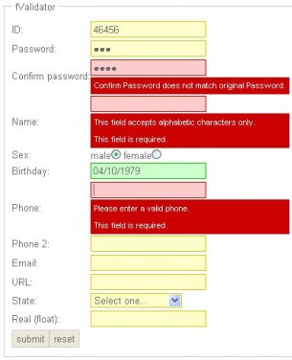
Validación
Normalmente, la validación de un formulario consiste en llamar a una función de validación, cuando el usuario pulsa sobre el botón de envío del formulario. En esta función, se comprueban si los valores que ha introducido el usuario cumplen las restricciones impuestas por la aplicación.

Slide 112
Validación
A continuación se muestra el código JavaScript básico necesario para incorporar la validación a un formulario:
<form action="" method="" id="" name="" onsubmit="return validacion()">
...
</form>

Slide 113
Validación
El esquema de la función validacion() es el siguiente:
function validacion() {
if (condición que debe cumplir el primer campo del formulario) {
// Si no se cumple la condición...
alert('[ERROR] El campo debe tener un valor de...');
return false;
}

Slide 114
Validación
else if (condición que debe cumplir el segundo campo del formulario) {
// Si no se cumple la condición...
alert('[ERROR] El campo debe tener un valor de...');
return false;
}

Slide 115
Validación
else if (condición que debe cumplir el último campo del formulario) {
// Si no se cumple la condición...
alert('[ERROR] El campo debe tener un valor de...');
return false;
}
// Si el script ha llegado a este punto, todas las condiciones
// se han cumplido, por lo que se devuelve el valor true
return true;
}

Slide 116
Validar campos de texto obligatorio
Se trata de forzar al usuario a introducir un valor en un cuadro de texto o textarea en los que sea obligatorio. La condición en JavaScript se puede indicar como:
valor = document.getElementById("campo").value;
if( valor == null || valor.length == 0 || /^\s+$/.test(valor) ) {
return false;
}

Slide 117
Validar campos numéricos
Se trata de obligar al usuario a introducir un valor numérico en un cuadro de texto. La condición JavaScript consiste en:
valor = document.getElementById("campo").value;
If( isNaN(valor) ) {
return false;
}

Slide 118
Validar la selección de una opción de la lista
Se trata de obligar al usuario a seleccionar un elemento de una lista desplegable. El siguiente código JavaScript permite conseguirlo:
indice = document.getElementById("opciones").selectedIndex;
if( indice == null || indice == 0 ) {
return false;
}

Slide 119
Validar una dirección de e-mail
Se trata de obligar al usuario a introducir una dirección de email con un formato válido.. La condición JavaScript consiste en:
valor = document.getElementById("campo").value;
If( !(/\w+([-+.']\w+)*@\w+([-.]\w+)*\.\w+([-.]\w+)/.test(valor)) ) {
return false;
}

Slide 120
Validar una fecha
Las fechas suelen ser los campos de formulario más complicados de validar por la multitud de formas diferentes en las que se pueden introducir.
var ano = document.getElementById("anio").value;
var mes = document.getElementById("mes").value;
var dia = document.getElementById("dia").value;
valor = new Date(anio, mes, dia);
if( !isNaN(valor) ) {
return false;
}

Slide 121
Validar un número de teléfono
Los números de teléfono pueden ser indicados de formas muy diferentes: con prefijo nacional, con prefijo internacional, agrupado por pares, separando los números con guiones, etc.
valor = document.getElementById("campo").value;
if( !(/^\d{9}$/.test(valor)) ) {
return false;
}

Slide 122
Validar un checkbox
Si un elemento de tipo checkbox se debe seleccionar de forma obligatoria, JavaScript permite comprobarlo de forma muy sencilla:
elemento = document.getElementById("campo");
If( !elemento.checked ) {
return false;
}

Slide 123
Validar varios checkbox
Si se trata de comprobar que todos los checkbox del formulario han sido seleccionados, es más fácil utilizar un bucle:
formulario = document.getElementById("formulario");
for(var i=0; i<formulario.elements.length; i++) {
var elemento = formulario.elements[i];
if(elemento.type == "checkbox") {
if(!elemento.checked) {
return false;
}
}
}

Slide 124
Validar un radio button
La validación de los radiobutton, en general, la comprobación que se realiza es que el usuario haya seleccionado algún radiobutton de los que forman un determinado grupo. Mediante JavaScript, es sencillo determinar si se ha seleccionado algún radiobutton de un grupo:
opciones = document.getElementsByName("opciones");
var seleccionado = false;
for(var i=0; i<opciones.length; i++) {
if(opciones[i].checked) {
seleccionado = true;
break;
}
}
if(!seleccionado) {
return false;
}

Slide 125
¿Que veremos hoy?
JavaScript y la POO
Terminología
Clases
Atributos
Instancia
Abstracción
Tipos de objetos
Métodos
Herencia
Polimorfismo

Slide 126
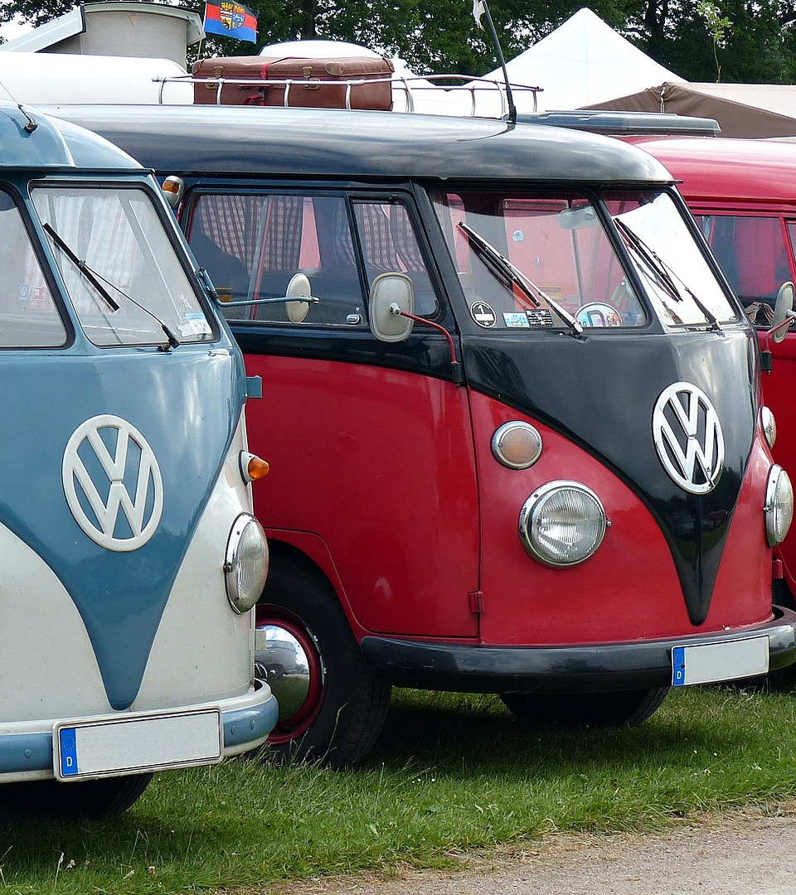
JavaScript y la POO

Slide 127
POO
La programación orientada a objetos puede considerarse como el diseño de software a través de un conjunto de objetos que cooperan, a diferencia de un punto de vista tradicional en el que un programa puede considerarse como un conjunto de funciones, o simplemente como una lista de instrucciones para la computadora. En la programación orientada a objetos, cada objeto es capaz de recibir mensajes, procesar datos y enviar mensajes a otros objetos. Cada objeto puede verse como una pequeña máquina independiente con un papel o responsabilidad definida.

Slide 128
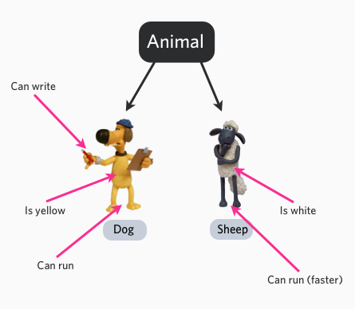
POO

Slide 129
Terminología
Clase
-Define las características del objeto.
Objeto
-Una instancia de una clase.
Propiedad
-Una característica del objeto, como el color.
Método
-Una capacidad del Objeto, como caminar.

Slide 130
Terminología
Constructor
Es un método llamado en el momento de la creación de instancias.
Herencia
Una clase puede heredar características de otra clase.
Encapsulamiento
Una clase solo define las características del objeto, un método solo define como se ejecuta el método.
Abstracción
La conjunción de herencia compleja, métodos, propiedades que un objeto debe ser capaz de simular en un modelo de realidad.
Polimorfismo
Diferentes clases podrían definir el mismo método o propiedad.

Slide 131
Clases
Las clases de javascript esta introducidas en ECMAScript 6 La sintaxis de las clases no introduce un nuevo modelo de herencia orientada a objetos a JavaScript. Las clases de JavaScript proveen una sintaxis mucho más clara y simple para crear objetos y lidiar con la herencia.

Slide 132
Clases
Declaración de clases
Una manera de definir una clase es mediante una declaración de clase. Para la declaración de una clase, es necesario el uso de la palabra reservada class y un nombre para la clase (“poligono”, en esté caso).
Class polígono{
Constructor(alto,ancho){
This.alto=alto;
This.ancho=ancho;
}
}

Slide 133
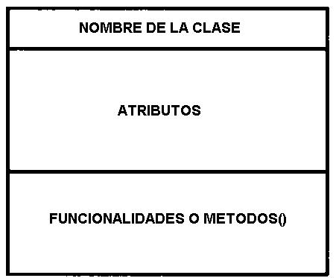
Clases

Slide 134
Objeto
El constructor Object crea un contenedor de objeto para el valor dado.
Si el valor es null o undefined, creará y devolverá un objeto vacio, de cualquier otro modo, este retornará un objeto del tipo correspondiente al valor dado.
Cuando es llamado en un contexto no-constructor, Object se comporta de manera similar.

Slide 135
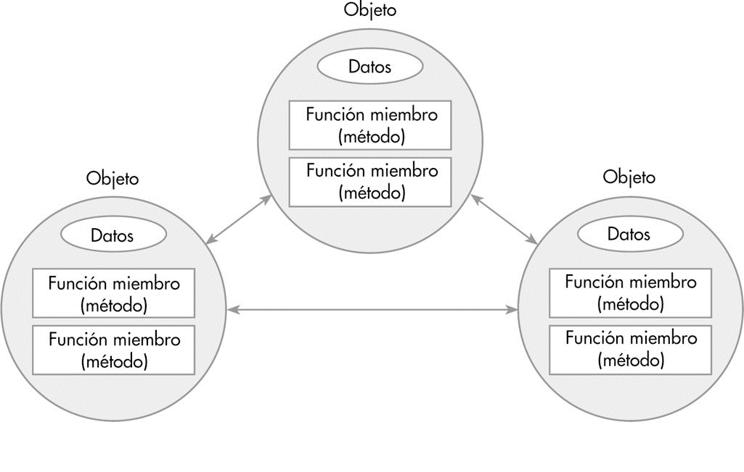
Objeto

Slide 136
Atributos
Un objeto de JavaScript tiene propiedades asociadas. Una propiedad de un objeto puede ser explicada como una variable que se adjunta al objeto. Las propiedades de un objeto son básicamente lo mismo que las variables comunes de JavaScript, excepto por el nexo con el objeto. Las propiedades de un objeto definen las características de un objeto.

Slide 137
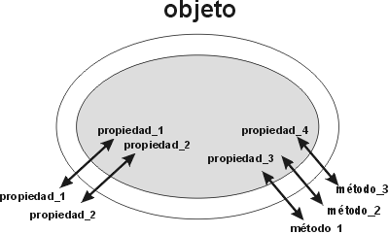
Atributos

Slide 138
Instancia
Una instancia, sin embargo, es la instanciación de una clase; es decir, uno de sus miembros. Por ejemplo, Victoria podría ser una instancia de la clase Employee, representando a un individuo particular como un empleado. Una instancia tiene exactamente las propiedades de su clase padre (ni más, ni menos).

Slide 139
Instancia
Un lenguaje basado en prototipos, como JavaScript, no hace esta distinción: simplemente tiene objetos. Un lenguaje basado en prototipos tiene la noción del objeto prototipo, un objeto que se utiliza como una plantilla a partir de la cual se obtiene el conjunto inicial de propiedades de un objeto. Cualquier objeto puede especificar sus propias propiedades, ya sea cuando es creado inicialmente o en tiempo de ejecución. Además, cualquier objeto puede ser utilizado como el prototipo de otro objeto, permitiendo al segundo objeto compartir las propiedades del primero.

Slide 140
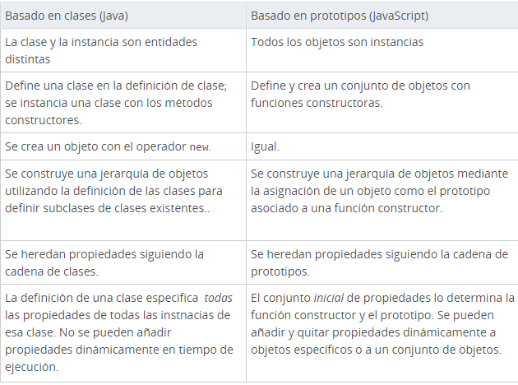
Instancia

Slide 141
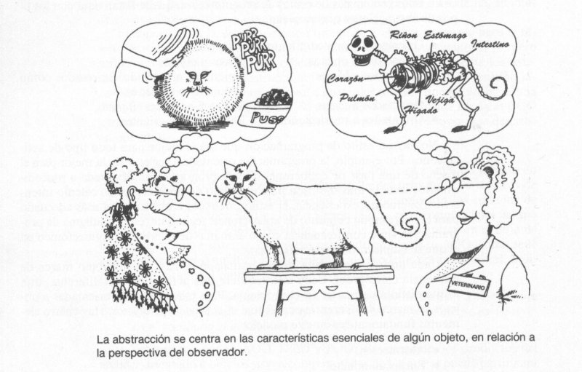
Abstracción

Slide 142
Abstracción
La programación orientada a objetos es un paradigma de programación que utiliza la abstracción para crear modelos basados ​​en el mundo real. Utiliza diversas técnicas de paradigmas previamente establecidas, incluyendo la modularidad, polimorfismo y encapsulamiento. Hoy en día, muchos lenguajes de programación (como Java, JavaScript, C#, C++, Python, PHP, Ruby y Objective-C) soportan programación orientada a objetos (POO).

Slide 143
Métodos
Es una función dentro del objeto.
Es lo que un objeto puede hacer
El conjunto de métodos de un objeto determina su comportamiento.

Slide 144
Métodos | Encapsulamiento
El encapsulamiento es hacer las variables que son innecesarias para el tratamiento del objeto pero necesarias para su funcionamiento privadas.
Así como las funciones que no necesitan interacción del usuario o que solo pueden ser llamadas por otras funciones dentro del objeto.

Slide 145
Métodos | Definición de un método
var gato =
{
nombre: "Garfield",
maullar: function ()
{
return "miau";
}
};
function invocarGato()
{
document.getElementById('demo').innerHTML = gato.nombre +": "+ gato.maullar();
}

Slide 146
Herencia
La herencia es una manera de crear una clase como una versión especializada de una o más clases (JavaScript sólo permite herencia simple).
La clase especializada comúnmente se llama hija o secundaria, y la otra clase se le llama padre o primaria.

Slide 147
Herencia | Ejemplo de uso
// Definimos el constructor Persona
function Persona(primerNombre) {
this.primerNombre = primerNombre;
}
// Agregamos un par de método //Persona.prototype
Persona.prototype.caminar = function() {
alert("Estoy caminando!");
};
Persona.prototype.diHola = function(){
alert("Hola, Soy" + this.primerNombre);
};

Slide 148
Herencia | Ejemplo de uso
// Creamos el objeto Estudiante.prototype que hereda desde Persona.prototype
Estudiante.prototype = Object.create(Persona.prototype);
// Establecer la propiedad "constructor" para referencias a Estudiante
Estudiante.prototype.constructor = Estudiante;
// Remplazar el método "diHola"
Estudiante.prototype.diHola = function(){
alert("Hola, Soy " + this.primerNombre + ". Yo estoy estudiando " + this.asunto + ".");
};
// Agregamos el método "diAdios"
Estudiante.prototype.diAdios = function() {
alert("¡ Adios !");
};

Slide 149
Herencia | Ejemplo de uso
// Ejemplos de uso
var estudiante1 = new Estudiante("Carolina", "Física Aplicada");
estudiante1.diHola(); // muestra "Hola, Soy Carolina. Yo estoy estudianto Física Aplicada."
estudiante1.caminar(); // muestra "Yo estoy caminando !"
estudiante1.diAdios(); // muestra "¡ Adios !"
/ Comprobamos que las instancias funcionan correctamente
alert(estudiante1 instanceof Persona); // devuelve true
alert(estudiante1 instanceof Estudiante); // devuelve true

Slide 150
Polimorfismo
Es la capacidad que tienen los objetos de ser tratados de igual forma siempre y cuando hereden de una clase padre.

Slide 151
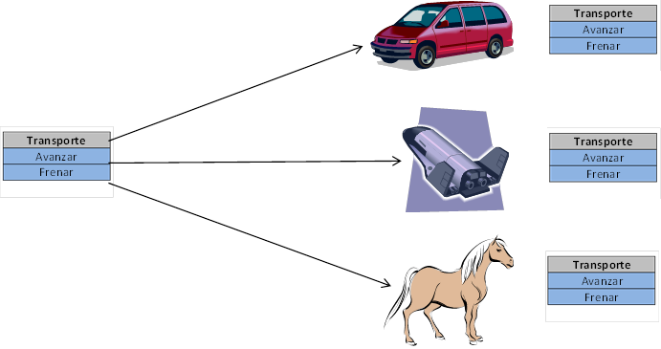
Polimorfismo

